Slide 1
Banco de dados
PROF. Luis Fernando / Robson
SeNAI 5.13 – Jaguariúna

Slide 2
MER x der
MER (Modelo Entidade-Relacionamento) e DER (Diagrama Entidade-Relacionamento) são conceitos fundamentais no design de bancos de dados relacionais. Ambos estão relacionados, mas têm diferenças específicas.

Slide 3
MER (Modelo Entidade-Relacionamento)
MER (Modelo Entidade-Relacionamento)
O Modelo Entidade-Relacionamento (MER) é uma abordagem teórica e conceitual para modelar os dados de um sistema. Ele descreve os tipos de dados, como eles se relacionam e as regras que governam essas relações. O MER é usado para planejar e estruturar a base de dados antes de começar a implementação física.

Slide 4
MER (Modelo Entidade-Relacionamento)
Componentes do MER:
Entidades: Representam objetos ou coisas no mundo real que possuem uma existência distinta no contexto do banco de dados (ex: Cliente, Produto, Pedido).
Atributos: Características ou propriedades de uma entidade (ex: Nome, Data de Nascimento, Preço).
Relacionamentos: Associações entre entidades (ex: Um cliente faz um pedido).

Slide 5
DER (Diagrama Entidade-Relacionamento)
O Diagrama Entidade-Relacionamento (DER) é a representação gráfica do MER. Ele ilustra de forma visual como as entidades se relacionam entre si, mostrando as entidades, seus atributos, e os relacionamentos. O DER é uma ferramenta poderosa para comunicar e discutir o modelo de dados com desenvolvedores, analistas e outros stakeholders.

Slide 6
DER (Diagrama Entidade-Relacionamento)
Retângulos: Representam as entidades.
Elipses: Representam os atributos das entidades.
Linhas: Conectam entidades e representam os relacionamentos entre elas.
Losangos: Representam os relacionamentos (em alguns casos, embora menos comum, relacionamentos podem ser representados apenas por linhas).
Cardinalidade: Indica a quantidade de instâncias de uma entidade que pode estar associada a uma instância de outra entidade (ex: 1:1, 1, N).

Slide 7
Relacionamentos
Os relacionamentos em um banco de dados são fundamentais para conectar as diferentes entidades (ou tabelas) e definir como os dados se associam. Vamos aprofundar nos tipos de relacionamentos, cardinalidade, e em como eles são representados e utilizados.

Slide 8
Tipos de relacionamento
Relacionamento 1:1 (Um para Um)
Um relacionamento 1:1 ocorre quando uma instância de uma entidade A está associada a, no máximo, uma instância de uma entidade B, e vice-versa.
Exemplo:
Pessoa e Passaporte:
Cada pessoa possui um único passaporte, e cada passaporte pertence a uma única pessoa.

Slide 9
Tipos de relacionamento
Um para Muitos (1:N)
Um relacionamento 1
ocorre quando uma instância de uma entidade A pode estar associada a várias instâncias de uma entidade B, mas uma instância de B está associada a, no máximo, uma instância de A.Exemplo:
Cliente e Pedido:
Um cliente pode fazer vários pedidos, mas cada pedido é feito por um único cliente.

Slide 10
Tipos de relacionamentos
Muitos para Muitos (N:N)
Um relacionamento N
ocorre quando várias instâncias de uma entidade A podem estar associadas a várias instâncias de uma entidade
Estudante e Curso:
Um estudante pode se matricular em vários cursos, e um curso pode ter vários estudantes matriculados.

Slide 11
Cardinalidade
A cardinalidade especifica o número de instâncias de uma entidade que podem, ou devem, estar associadas a uma instância de outra entidade. Ela é expressa em termos de mínimo e máximo (por exemplo, 0:1, 1, etc.).

Slide 12
1:1: Um para Um (ex: cada pessoa possui um único passaporte).
1: N : Um para Muitos (ex: um autor pode escrever vários livros).
N : N: Muitos para Muitos (ex: um estudante pode se matricular em vários cursos, e um curso pode ter vários estudantes).

Slide 13
Exemplos práticos (mer)
Entidades:
Livro: Atributos (ISBN, Título, Preço)
Autor: Atributos (ID, Nome, Nacionalidade)
Editora: Atributos (ID, Nome, País)

Slide 14
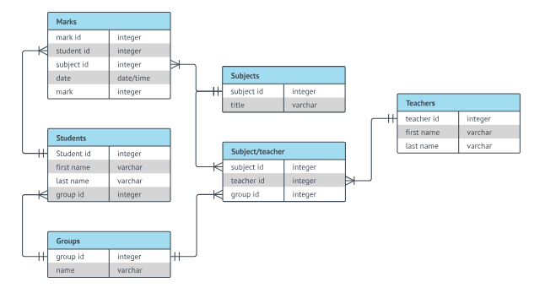

Slide 15
Exemplo pratico (mer)
Relacionamentos:
Escrito por: Um relacionamento entre Livro e Autor (um livro pode ser escrito por um ou mais autores, e um autor pode escrever vários livros).
Publicado por: Um relacionamento entre Livro e Editora (um livro é publicado por uma única editora, mas uma editora pode publicar vários livros).

Slide 16
Exemplos pratico (der)
Teríamos um retângulo para Livro, conectado por uma linha (ou losango) ao retângulo Autor com uma cardinalidade de 1
(um livro pode ter muitos autores, mas cada autor pode escrever vários livros).
Outro retângulo para Editora estaria conectado ao retângulo Livro com uma cardinalidade de 1
(uma editora pode publicar muitos livros, mas cada livro é publicado por uma única editora).

Slide 17
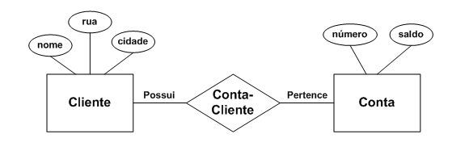

Slide 18
DER
Autor ---< Escreve >--- Livro ---< Publica >--- Editora
Aqui, os símbolos ---< indicam a direção do relacionamento e a cardinalidade associada (ex: 1).

Slide 19
Resumo:
O MER é o modelo conceitual que define as entidades, atributos e relacionamentos de forma abstrata.
O DER é a representação gráfica desse modelo, facilitando a visualização e a comunicação das relações entre os dados.

